Slide 1

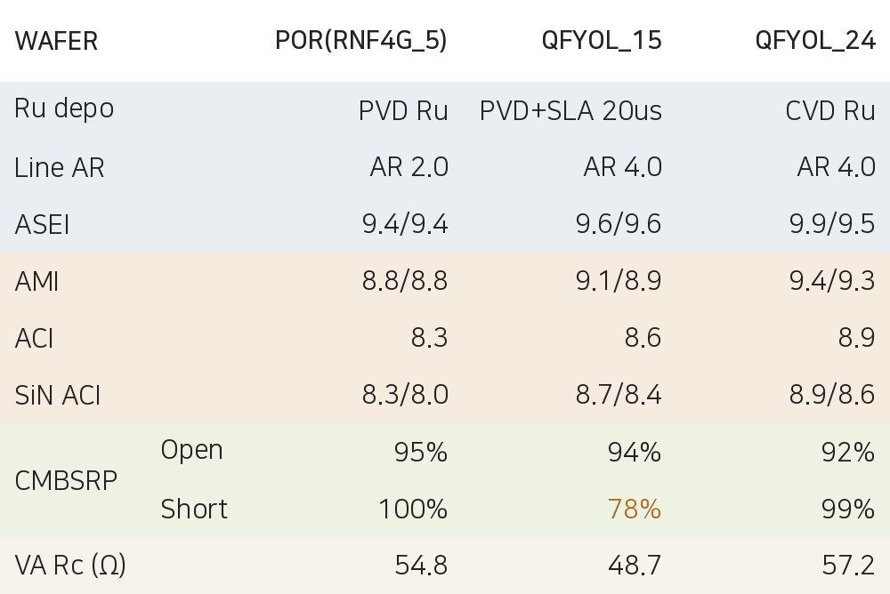
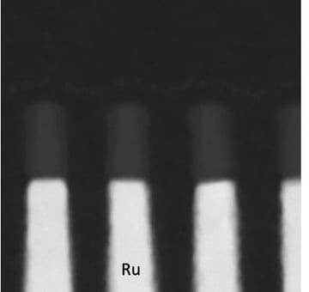
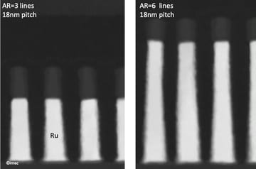
SF2X QFYOL088.6C ET results
●
평가목적 ; VA Ru 증착 방식 (CVD Ru, PVD+SLA 20us) 저항 평가
OCR test
●
평가결과 ;
Profile (Ru depo / Line AR split, POR 대비)
- PVD+SLA 20us/AR 4.0 (QFYOL_15): ASEI Δ+0.22, AMI 9.1/8.9 (POR 8.8/8.8) 소폭 상향
- CVD Ru/AR 4.0 (QFYOL_24): ASEI Δ+0.53로 변동 최대, AMI 9.4/9.3 (POR 8.8/8.8) 소폭 상향
Yield (CMBSRP / VCHN Open·Short)
- PVD+SLA 20us/AR 4.0: VA Rc 48.7Ω(-11%), CMBSRP Short 78%(-22%p) → 고AR 식각 bottom 미분리 → bridge성 short 추정
- CVD Ru/AR 4.0: VA Rc 57.2Ω(+4%), CMBSRP 92/99%로 POR 동등 → 전 item POR 동등
결론
- POR 대비 전 항목 동등한 split 없음, PVD+SLA 20us/AR 4.0 Short mode 지배적
- PVD+SLA 20us/AR 4.0는 CMBSRP와 VCHN에서 같은 mode로 재현되어 split 기인으로 판단
16nm pitch Ru line TEM (imec) / Ru line TEM (AR≈3)
- CVD Ru/AR 4.0 CD targeting 후 short 재확인 필요 (VA DC 기준)
- 450°C anneal 후 Ru 확산 여부 EDS 확인
LogicTD 기보람

Slide 2
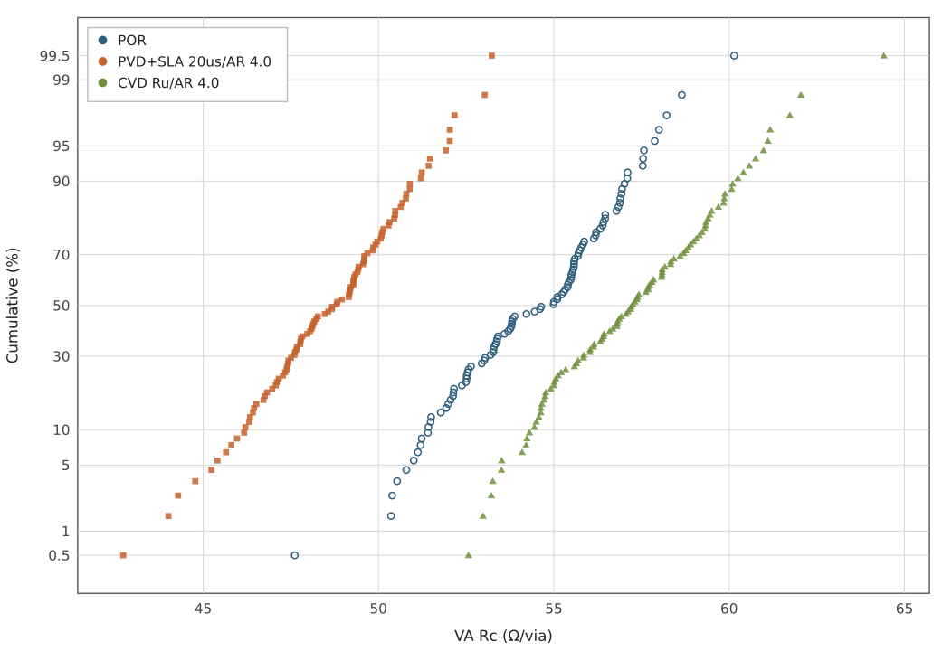
VA Rc cumulative distribution
POR median 54.8Ω
PVD+SLA 20us/AR 4.0 median 48.7Ω (-11.1%)
CVD Ru/AR 4.0 median 57.2Ω (+4.4%)
LogicTD 기보람

Slide 3
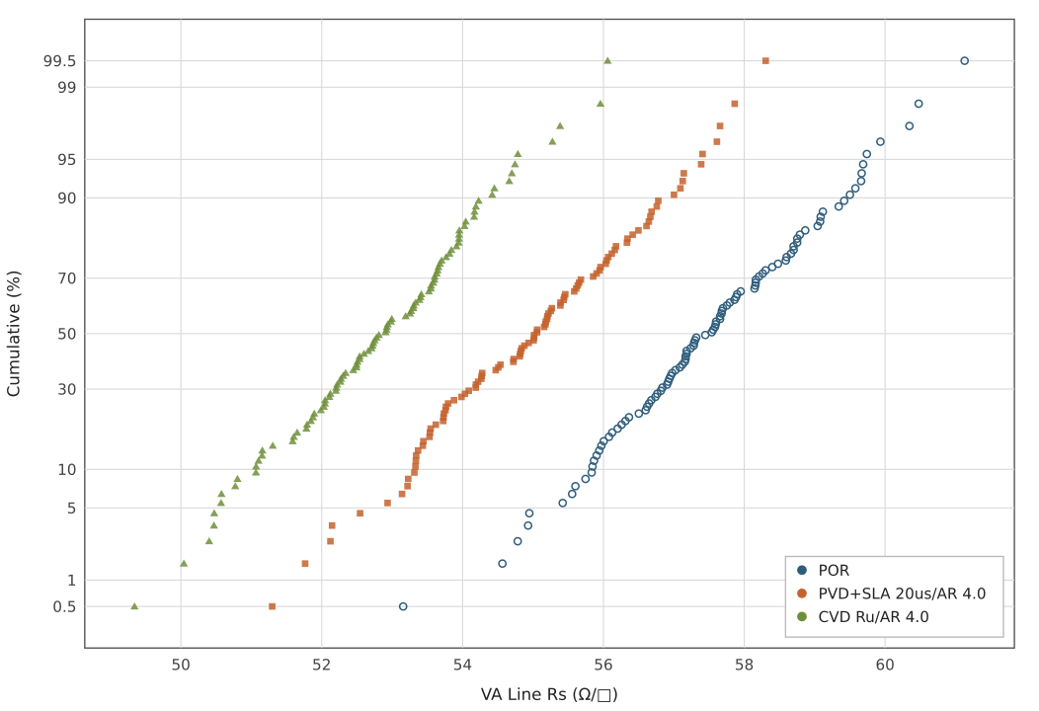
VA Line Rs cumulative distribution
POR median 57.49
PVD+SLA 20us/AR 4.0 median 55.04 (-4.3%)
CVD Ru/AR 4.0 median 52.86 (-8.1%)
LogicTD 기보람

Slide 4
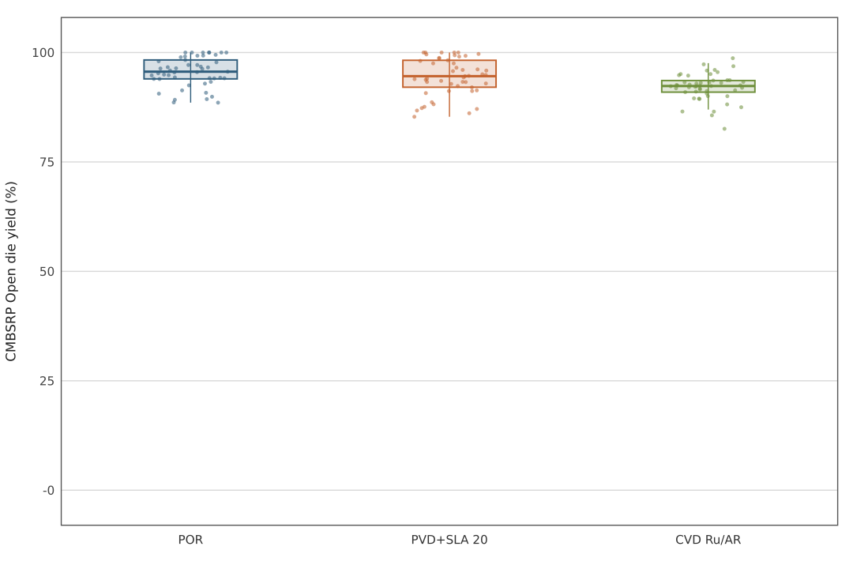
CMBSRP Open die yield by split
POR median 96%
PVD+SLA 20us/AR 4.0 median 95%
CVD Ru/AR 4.0 median 92%
LogicTD 기보람

Slide 5
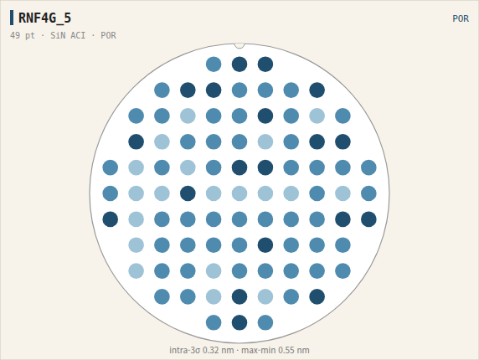
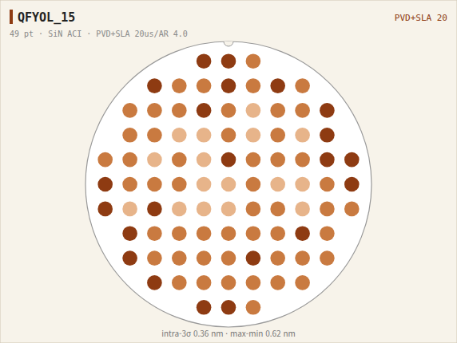
VA SiN ACI CD wafer map
PVD+SLA 20us/AR 4.0: SiN ACI 8.7/8.4 (POR 8.3/8.0), edge 편차 POR 수준
LogicTD 기보람

